Slide 1







具有完整性验证功能的婚车租赁系统设计与实现
重庆邮电大学
计算机科学与技术学院
信息安全专业
答辩人：陈馨怡 导师：唐飞
Notes:
“毕业论文答辩模版”字体为“MstiffHei HKS”需繁体输入才能正确显示简体中文

Slide 2






目录
CONTENTS
系统测试
系统实现
论文总结
系统设计
引言
需求分析

Slide 3


选题背景
研究意义
引言

Slide 4
选题背景
选题背景
婚庆作为朝阳产业，发展迅速。但是婚庆产业如今依然按照传统模式发展。婚车租赁业务，依然依靠婚庆公司作为中介，或者依靠周围的人口口相传。非常不方便。

Slide 5
研究意义
为婚车车主和租赁者建立一个平台。与传统的婚车租赁行业相比，婚车车主和租赁者直接对话，减少了服务成本。
研究意义
价格作为敏感数据，本毕设提供了一个价格完整性认证方案，保护租赁价格数据。确保租赁者看到的价格数据在传输过程中未被篡改。

Slide 6

需求分析

Slide 7
需求描述
需求描述
婚车租赁系统提供一个平台，用户可以发布婚车租赁订单，其他用户看到后订单后可以选择租赁。
具体包括：
用户注册后，登录平台，进入首页，系统会在首页推荐热门婚车。
用户搜索婚车订单信息，平台会显示相关订单列表，用户选择自己感兴趣的订单，查看详情。在详情页，可以进行婚车订单的收藏和婚车租赁。如果用户自己有婚车多余，也可以发布婚车订单，等待其他用户租赁。在个人信息页面，可以看到个人租赁/收藏/发布过的订单。

Slide 8

功能模块设计
完整性验证算法设计
系统设计

Slide 9
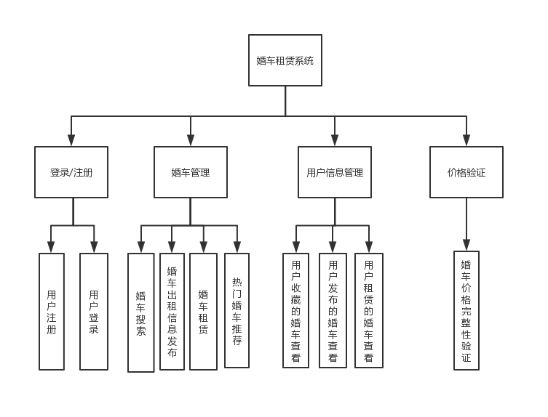
功能模块
设计

Slide 10
1
完整性验证
算法设计
将16位寄存器预置为全1，将此寄存器称为寄存器A
2
将寄存器A右移8位
3
将信息帧第一个字节构成的8位二进制数据和寄存器A进行异或运算
4
将寄存器A的内容向右移动一位，并用0填充最高位，最后检查移出位是0或1
5
如果移出位是0：重复步骤4。如果移位是1：则将寄存器A和多项式A001进行异或运算
6
重复步骤4和5，直到右移8次，这样就可以处理完信息帧的第一个字节
7
对于信息帧的下一个字节，重复步骤2到6
8
最终寄存器A中存储的数据就是校验码

Slide 11

系统实现

Slide 12
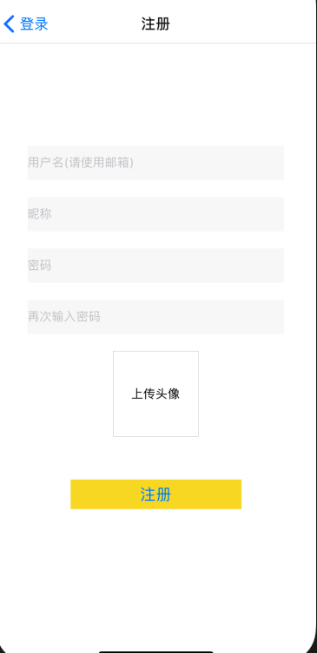
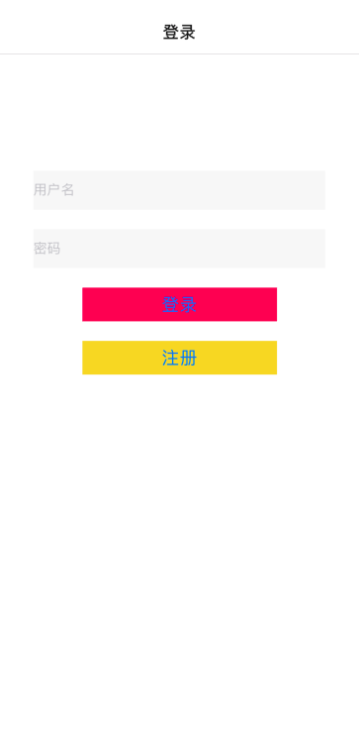
系统注册登录界面，填写相关信息进行登录注册
注册/登录

Slide 13
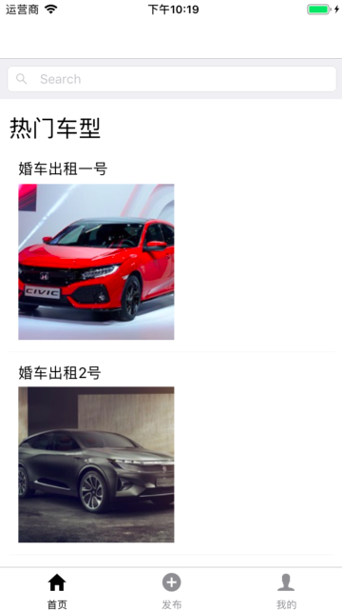
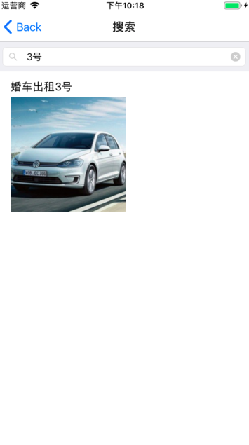
进入首页会推荐热门婚车。输入婚车订单关键词进行搜索后，系统显示搜索列表
首页

Slide 14
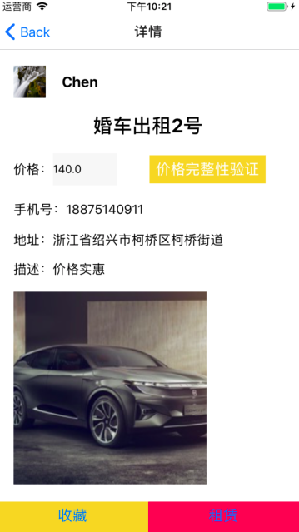
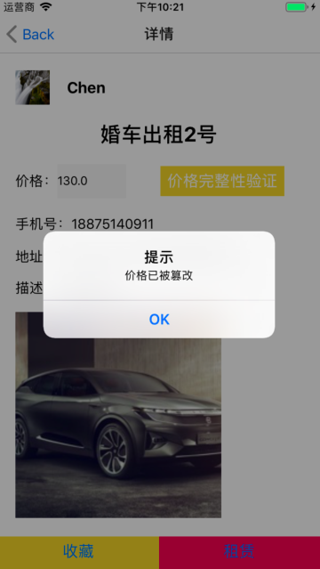
用户点击感兴趣的婚车订单，查看详情。详情页中可以进行价格完整性验证。婚车订单收藏和婚车租赁。
详情页

Slide 15
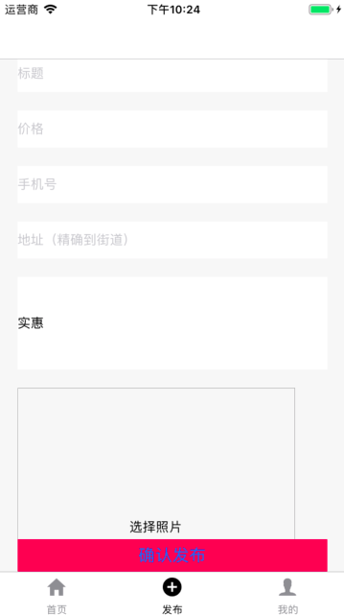
在婚车发布页面，可以填写信息进行婚车订单的发布。
婚车发布页

Slide 16
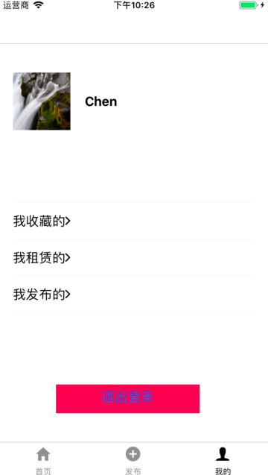
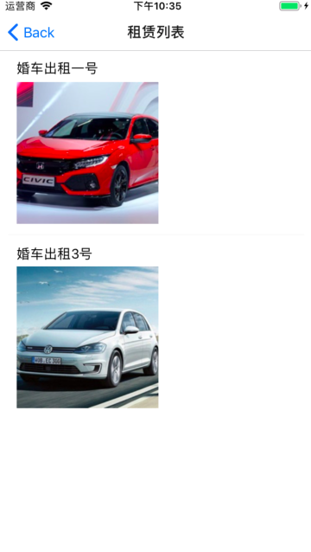
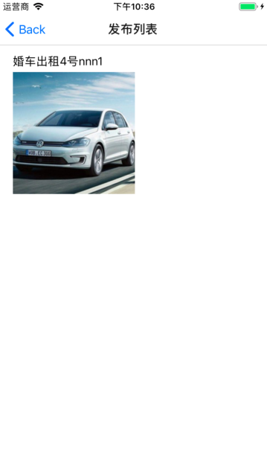
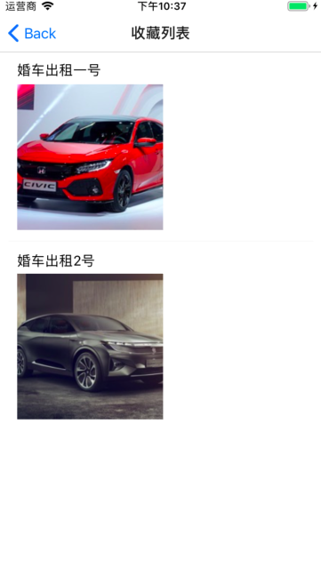
在个人详情页可以看到个人头像，昵称。还有个人的收藏/发布/租赁列表
个人详情页

Slide 17

系统测试

Slide 18
系统测试
运行系统,观察系统各个模块的运行情况。经过测试系统基本上满足了用户需求,各个功能模块运行基本正常。

Slide 19

论文总结

Slide 20
论文总结
通过这段时间的学习与努力，婚车租赁系统整体的开发已经基本完成。在本婚车租赁系统的设计到开发的过程中，我也学到了很多东西。比如，更加熟练的用IDEA开发后端项目，学会了用react-native开发移动端项目。由于时间有限，该系统的设计和实现存在着许多不完善的地方。项目中个人经验不足，水平有限。许多方面仍需要继续学习和进一步提高自己。

Slide 21
致谢
感谢各位老师给予指导！

